Slide 1
Tema :
¡Bienvenidos a la aventura de la tecla Mayús!
Descubramos juntos para qué sirve la tecla Mayús (Shift)
Hoy aprenderemos jugando y escribiendo cosas increíbles

Slide 2
Fin en mente:
Utilizar la tecla Mayús (Shift) para aplicar mayúsculas y acceder a caracteres alternos, mejorando la escritura digital en actividades escolares.
Aprendizaje esperado:
Emplear correctamente la tecla Mayús (Shift) para escribir letras mayúsculas y símbolos, favoreciendo la presentación adecuada de textos escolares.
Agenda:
La tecla Mayus.
La tecla shift
La tecla Alt Gr

Slide 3
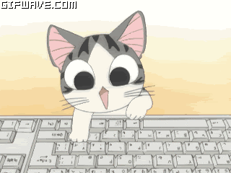
¿Qué hace el gatito?

Slide 4
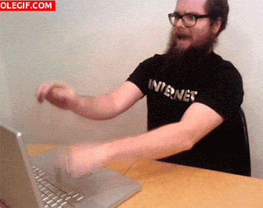

¿Y tu conoces todas las teclas de tu computadora?
¿Cuáles conoces?

Slide 5
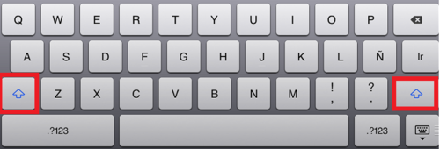
¿Dónde está la tecla Mayús?
Busca el símbolo de flecha hacia arriba ⬆️ en tu teclado
Hay dos teclas Mayús: una a la izquierda y otra a la derecha
También puede llamarse "Shift" o "Mayús" en tu teclado

Slide 6
¿Para qué sirve la tecla Mayús?
Ayuda a escribir letras mayúsculas (¡como las grandes!)
Permite escribir símbolos divertidos encima de los números
Hace magia al combinarse con otras teclas

Slide 7
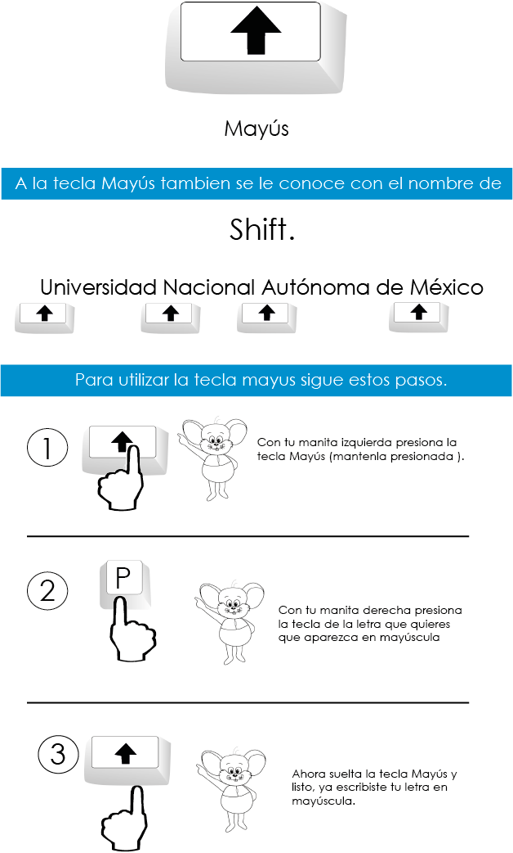
¡Escribir en mayúsculas es fácil!
Para una sola letra, mantén presionada Mayús y pulsa la letra
Ejemplo: Mayús + "P" = "P"
Prueba tu nombre con la primera letra grande

Slide 8
La tecla Mayús o Shift

Slide 9
La tecla Mayús o Shift

Slide 10
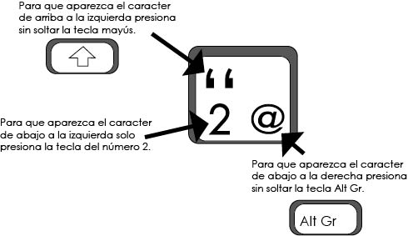
Descubre los símbolos secretos
Mayús + número: aparecen símbolos como !, @, #
Ejemplo: Mayús + 1 = "!"
¡Vamos a buscar todos los símbolos del teclado!

Slide 11
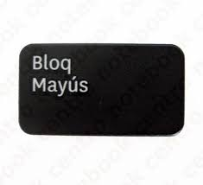
Mayús vs Bloq Mayús: ¿Cuál es la diferencia?
Mayús: sólo una letra o símbolo cambia mientras la pulsas
Bloq Mayús (Caps Lock): todas las letras salen grandes hasta apagarla

Slide 12
Actividad 21-22
Habilidad 11

Slide 13
Responde las siguientes preguntas:
¿Para qué sirve la tecla mayús?
¿Qué figura tiene la tecla mayús?
¿Con que otro nombre se le conoce a la tecla mayús?

